Slide 1
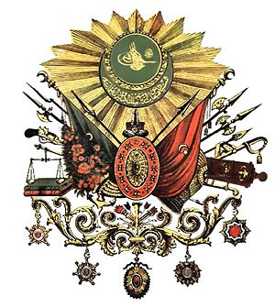
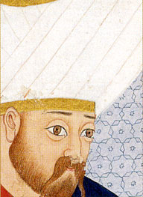
Турска освајања на Балкану
Турци припадају уралско-алтајској групи народа
Вера -Ислам
Прапостојбина-Западни Туркменистан
Турци Селџуци – Насељавали данашњи Иран и Ирак
Држава Турака Селџука – Иконијски султанат у Малој Азији
Распад државе на беглуке- кнежевине у 11. веку
Турци Османлије воде порекло од Турака Селдџука
Осман - емир (титула) - поч.14.в.ујединио беглербеглуке и тако настаје Османлијско царство,народ и династија
1354. Османлије прелазе у Европу освајањем полуострва Галипољ ,а затим се шире реком Марицом.
Султан Мурат I (1359-1389 )– 1365. преноси престоницу из Бурсе у Једрене и тако Турци почињу да угрожавају државе на Балкану

Slide 2
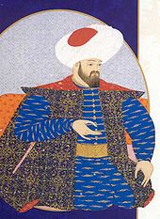
Осман Гази (1281-1326 )
Емир Осман Гази (1258 - 1326), турски вођа 1281-1326 .
Емир Осман је оснивач владарске куће Османлија, народа и државе;
Постао бег и вођа дела турског племена Каји.
Гази ратника, верских ратника, граничара и бораца за ширење ислама.
Његов син Орхан I је без борбе заузео Бурсу 1326. године.
Осман је био један веома толерантан владар који је трпео све религије, чинећи да порез буде веома низак.
На самрти је сину Орхану скренуо пажњу да одржава учење ислама и да буде благ и праведан. Осман Гази је умро 1326. године у Согуту, и био је сахрањен у Бурси.

Slide 3
Подела Бугарске
Разорена Византија није могла да заустави продор Турака у Тракију.
Турци су 1362.године у Једрену имали чврсто упориште.
Војковођа султана Мурата Лалашахин 1363. године заузео Пловдив
Бруталност према становништву, десетине хиљада одведено у Малу Азију у ропство.
Бугарска се поделила на две државе :
Видинска (седиште Видин) и Трновска (седиште Трново )
После 1365.Турци преместили престоницу у Једрене.
Турци нападају српске земље: Серску област и источну Македонију

Slide 4
Распад српског царства
Цар Урош – Нејаки ( 1355 – 1371) - Осамостаљивање великаша
Симеон (Синиша) – Душанов полубрат, цар у Тесалији
Јован Асен – Урошев ујак - Албанија - Валона
Браћа Мрњавчевићи– Прилеп - Македонија
Вук Бранковић – Приштина – ( Косово и Метохија, од Скопља до Трепче)
Моравска Србија–Крушевац - кнез Лазар Хребељановић
Зета – Скадар – браћа Балшићи
Царица Јелена – Серска област- наследио је деспот Угљеша
Западна Србија – Јадранско море – Војислав Војиновић
Источна Македонија – браћа Дејановићи
Радич Бранковић – од ушћа Дунава до Кладова

Slide 5
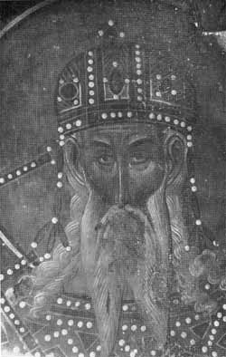
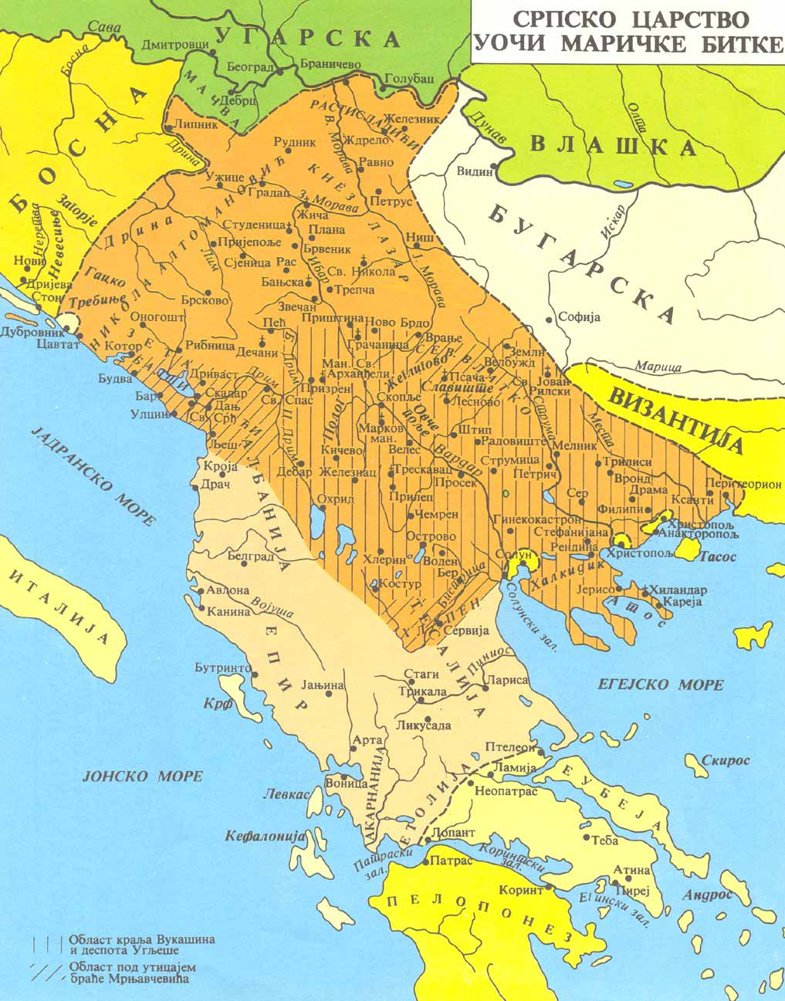
Битка на Марици 1371.
Краљ Вукашин

Slide 6
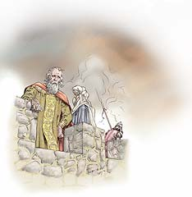
1.Пад Македоније под турску власт 1371. 2.Прве сеобе хришћанског становништва 3.Почетак исламизације 4.Византијски цар постаје турски вазал
Последице Маричке битке
Турски вазали : Марко Мрњавчевић и браћа Константин и Јован Драгаш
Турци заузимају Македонију и размештају своје гарнизоне
Марко Мрњавчевић ( Краљевић ) постаје турски вазал, гине у битци на Ровинама 1395. против Влашког војводе Мирче.
Цар Урош умире у децембру 1371.године,и њим се завршава лоза Немањића
Обавезе вазала : да плаћа порез и ратује за Турке

Slide 7
Уређење Османског царства=војнофеудална монархија : сву власт имао султан (цар).
Особеност турског феудализма: имао је изразито војно обележје тј. изграђивао се за потребе сталног ратовања, зато се спахилук=турски феуд ,добијао искључиво за војну службу и то у освојеним областима!
Снага турске државе заснивала се на добро организованој и послушној војсци и централној власти султана.

Slide 8
Подела друштва:
спахије (аге и бегови)- турска коњица, феудалци
јаничари-плаћена пешадија, главна војна снага, хришћански дечаци покупљени данком у крви
раја-покорени хришћани=бесправни кметови
Данак у крви=одузимање хришћанских дечака, превођење у ислам и војна обука.
Турски начин освајања-акинџије неколико година пљачкају, руше, растерују становништво а затим опустелу област припоје без борбе.

Slide 9
Aутор : Душица Максимовић

